Slide 3
חג השבועות - חג הקציר - חג הביכורים
לחג השבועות יש התייחסות גם בתורה וגם בברית החדשה.
מועד חג השבועות: 50 יום לאחר הפסח.
מצוות התורה:
שבתון
עלייה לרגל לבית המקדש
הבאת ביכורים: מנחות וקורבנות (14)
דאגה לעניים ולגרים (לקט, שכחה ופאה(
לשמוח
Notes:
לכן נקריב על ידו בכל עת זבח תודה לאלוהים היא פרי שפתים המודות לשמו (עברים יג 15)

Slide 4
לקח עבורנו:
וחג הקציר בִּכּוּרי מעשיך אשר תזרע בשדה יש להביא לכוהנים לבית המקדש.
שמות כ"ג: 16
חובה להביא לבית המקדש את ראשית היבול ורק אח"כ מותר לאכול מהיבול. אם אכן יעשו זאת, אלוהים יברך אותם.
כל הבכור אשר יִוַלד בִּבְקַרְך ובצֹאנך, הַזָכָר תקדיש ליהוה אלוהיך... וכי יהיה בו מום, פִּסֵח או עִוֵר, כל מום רע, לא תזבחנו ליהוה אלוהיך.
דברים ט"ו: 19-21

Slide 5
אלוהים מלמד אותנו שהוא אמור להיות במקום הראשון בחיינו, לפני כל דבר אחר.
לתת לו את הראשון והמובחר!
בקשו בראשונה את מלכות אלוהים ואת צדקתו ונוסף לכם כל אלה.
מתי ו: 33
כל מה שאנו מקריבים לאלוהים הוא כאין וכאפס לעומת מה שהוא הקריב עבורנו!
Notes:
הזמן הראשון שייך לאלוהים

Slide 6
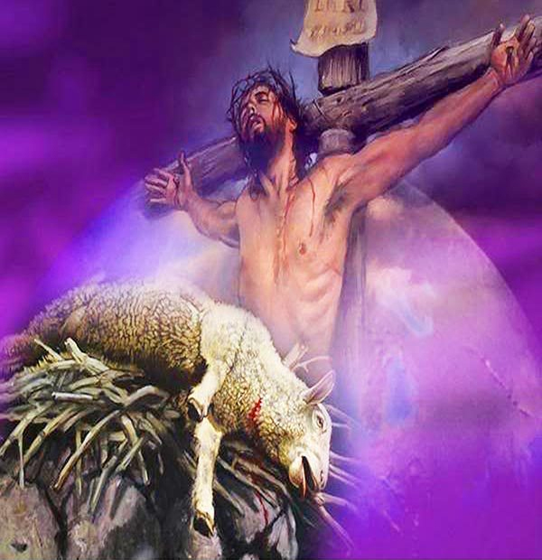
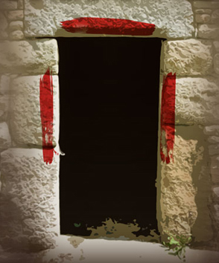
מדוע ישוע נצלב בערב הפסח?
כי הוא שה הפסח!

Slide 7
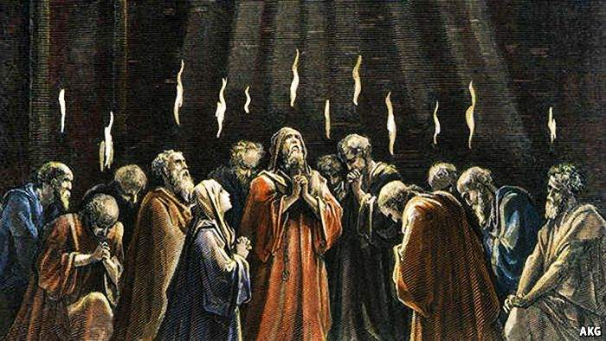
שבועות בברית החדשה - מתן רוח הקודש!

Slide 8
וביום מלאֹת שבעת השבועות ויתאספו כולם לב אחד. ויהי פתאום קול רעש מן השמים כקול רוח סערה וימלא את כל הבית אשר ישבו בו.
ותראינה אליהם לשונות נחלקות ומראיהן כאש ותנוחינה אחת אחת על כל אחד מהם. וַיִמַלאוּ כולם רוח הקודש, ויחלו לדבר בלשונות אחרות כאשר נתנם הרוח להטיף.
מעה"ש ב: 1-4
המתנה היקרה מכול: הטבילה ברוח הקודש!
לדעת מהו רצון אלוהים והיכולת לעשות אותו.
זוהי הרמה הרוחנית בה עלינו לחיות כל הזמן.

Slide 9
מדוע אלוהים החליט לתת את רוח הקודש למאמינים דווקא בשבועות?
מעה"ש ב: 5-12
ובירושלים שכנו יהודים אנשי חסד מכל גוי וגוי אשר תחת השמים. ויהי בהיות קול הרעש ההוא, ויקבצו עם רב ויהיו נבוכים כי איש איש שומע אותם מדברים בשפת עמו.
וישתוממו ויתמהו ויאמרו איש אל רעהו: הנה כל אלה המדברים הלא גלילים המה, ואיך אנחנו שומעים אותם איש כשפת ארץ מולדתנו׃ פרתיים ומדים ועילמים ...

Slide 10
גם יהודים גם גֵרים. הנה אנחנו שומעים אותם מספרים בלשונותינו גדוּלוֹת האלוהים. וישתוממו כולם ויבהלו ויאמרו איש אל אחיו: מה תהיה זאת?
ויקבלו את דברו בשמחה, ויטבלו, וביום ההוא נוספו כשלושת אלפי נפש.
מעה"ש ב: 41
התוצאה: התעוררות רוחנית עצומה!!!

Slide 11
מדוע הטבילה ברוח הקודש היא כל כך חשובה?
ואשר גם אתם נטועים בו אחרי שמעכם דבר האמת, את בשורת ישועתכם, ואשר בו כשהאמנתם גם נחתמתם ברוח ההבטחה רוח הקודש.
כי זה ערבון ירושתנו לפדות לו עם סגולה לתהילת כבודו.
אפסים א: 13,14
כסף או רכוש הנמסר לאדם כדי לקיים את הבטחת המוֹסֶר.
פיקדון:
ערבון -
Notes:
לתת דוגמה של רכישת דירה: אדם מבטיח שהוא יקנה את הדירה תמורת 2 מיליון שח

Slide 12
ישוע מבטיח לתת לנו את חיי הנצח!
כעירבון לכך הוא מפקיד בקרבנו את רוח הקודש.
כל מי שיש לו את ערבון הרוח יודע בוודאות שאלוהים ימלא את הבטחתו ויעניק לו את חיי הנצח.
ואני אשאלה מאבי והוא ייתן לכם פרקליט אחר אשר ישכון אתכם לנצח.
יוחנן י"ד: 16
אפסים ה: 18
מה כותב פולוס לקהילת האפסיים?
מדוע?
... הִמלאו ברוח.

Slide 13
האם מאמין שנטבל ברוח הקודש נשאר מלא כל הזמן ברוח הקודש?
לא!
ויהי כאשר התפללו, וינע המקום אשר היו נקהלים שם, וימלאו כולם רוח הקודש...
מעה"ש ד: 31
בפרק ב' נאמר על השליחים שהם נמלאו ברוח הקודש, ובפרק ד' נאמר שנית שהם נמלאו ברוח הקודש.

Slide 14
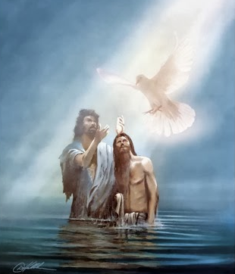
מה קרה כאשר ישוע נטבל?
וירד עליו רוח הקודש בדמות גוף כיונה...
לוקס ג: 22
וישוע שב מן הירדן מלא רוח הקודש וינהגהו הרוח המדברה.
לוקס ד: 1
פסוק 14
וישב ישוע בגבורת הרוח אל הגליל...
להשתדל להיות מלאים כמה שיותר ברוח הקודש.
...האב מן השמים יתן את רוח הקודש לשואלים מאתו.
לוקס י"א: 13

